Slide 1
대덕전자 데이터 표준화 Action Plan
2026.10.26
AX Data Design / 데이터 표준화

Slide 2
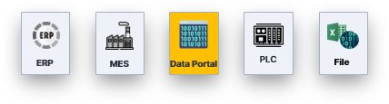





Asset Administration Shell(AAS) 기반 자산 표준화
AAS 기반 표준 데이터 변환 예시
내부 제공 데이터를 계층적으로 명확하게 표현하기 위해 일반화된 용어 기반으로 변환 정의, 각 용어는 상세 설명과 식별자를 부여하여 상호운용성 확보의 기반을 구축
레거시 데이터 기반 용어 정의
ISH 기반 표준 용어 정의
AAS 구조 Mapping 정의
ISH 데이터 생성 규칙
동도금 1호기
고유 식별자(SemanticId) 부여
SM
표준화된 데이터 구조
SML
Rectifier
Tag명 | Description
CU1_F_DEN | 정류기 1번 PCB 전면에 인가되는 전류 밀도(측정치)
CU1_B_DEN | 정류기 1번 PCB 후면에 인가되는 전류 밀도(측정치)
CU1_F_CUR | 정류기 1번 PCB 전면에 인가되는 전류 (측정치)
CU1_B_CUR | 정류기 1번 PCB 후면에 인가되는 전류 (측정치)
Cu 1 전면 전류 밀도 | 정류기 1번 PCB 전면에 인가되는 전류 밀도 (세팅)
Cu 1 후면 전류 밀도 | 정류기 1번 PCB 후면에 인가되는 전류 밀도 (세팅)
단어, 용어 정의 규칙 적용
SMC
#01
의미적 일관성을 위한 정의
SMC
Frontside
Prop
MeasurementCurrentDensity
Prop
MeasurementCurrent
Prop
SettingCurrentDensity
SMC
Backside
용어 이름(영문) | Semanticid
Rectifier | https://www.daeduck.com /ids/Rectifier/1
Measurement_Current_Density | https://www.daeduck.com /ids/Measurement_Current_Density/1
Frontside | https://www.daeduck.com /ids/Frontside/1
Backside | https://www.daeduck.com /ids/Backside/1
Measurement_Current | https://www.daeduck.com /ids/Measurement_Current/1
Setting_Current_Density | https://www.daeduck.com /ids/Setting_Current_Density/1
Prop
MeasurementCurrentDensity
Prop
MeasurementCurrent
Prop
SettingCurrentDensity
계층적 용어 표현 정의
Rectifier → Frontside → MeasurementCurrentDensity
Rectifier → Backside → MeasurementCurrentDensity
Rectifier → Frontside → MeasurementCurrent
Rectifier → Backside → MeasurementCurrent
Rectifier → Frontside → SettingCurrentDensity
Rectifier → Backside → SettingCurrentDensity
SemanticId 기반 연결
SMC
#01
SMC
Frontside
Prop
MeasurementCurrentDensity
Prop
MeasurementCurrent
Prop
SettingCurrentDensity
SMC
Backside
Prop
MeasurementCurrentDensity
→ 용어의 의미와 위치를 직관적으로 표현 → 용어체계의 일관성 유지
Prop
MeasurementCurrent
Prop
SettingCurrentDensity

Slide 3



Asset Administration Shell(AAS) 기반 자산 표준화
표준 데이터 변환 예시(동도금기 데이터 기반)
Tag명 | Description | 데이터 종류 | 메모리주소 | Address | Parameter
CU1_F_DEN | 정류기 1번 PCB 전면에 인가되는 전류 밀도 | 레시피 | DM | 22861 | X3
CU1_B_DEN | 정류기 1번 PCB 후면에 인가되는 전류 밀도 | 레시피 | DM | 22862 | X3
CU1_F_CUR | 정류기 1번 PCB 전면에 인가되는 전류 | 레시피 | DM | 22881 | X3
CU1_B_CUR | 정류기 1번 PCB 후면에 인가되는 전류 | 레시피 | DM | 22882 | X3
Cu 1 전면 전류 밀도 | 정류기 1번 PCB 전면에 인가되는 전류 밀도 | 리포트/투입 | EM3 | 1011 | X3
Cu 1 후면 전류 밀도 | 정류기 1번 PCB 후면에 인가되는 전류 밀도 | 리포트/투입 | EM3 | 1012 | X3
Cu 1 전면 전류 밀도 | 정류기 1번 PCB 전면에 인가되는 전류 밀도 | 리포트/배출 | EM3 | 2211 | X3
Cu 1 후면 전류 밀도 | 정류기 1번 PCB 후면에 인가되는 전류 밀도 | 리포트/배출 | EM3 | 2212 | X3
용어 이름(영어) | 용어 이름(한글) | 상세 설명
Front_Side_Current_Density | 전면 전류 밀도 | 공정 대상(웨이퍼, 금속판, 전극 등)의 앞면(front side) 에서 흐르는 전류의 단위 면적당 세기
Back_Side_Current_Density | 후면 전류 밀도 | 공정 대상의 뒷면(back side) 에서 흐르는 전류의 단위 면적당 세기
Rectifier | 정류기 | 교류(AC)를 직류(DC)로 변환하는 장비.
Recipe | 레시피 | 공정 또는 장비에서 동작 조건을 정리한 설정 파일 혹은 단계별 프로세스 절차.
Setting | 세팅 | 장비를 동작시키기 위한 개별 파라미터 및 환경값.
… | … | …
필요 용어 정의
→ 같은 Tag명 다른 description, 데이터 종류
→ 다른 Tag명 같은 description
용어 기반 AAS 모델링
계층 정보를 포함하는 표준 데이터 변환
Recipe.Setting.Rectifier.1.Front_Side_Current_Density
Recipe.Setting.Rectifier.1.Back_Side_Current_Density
Recipe.Setting.Rectifier.1.Front_Side_Current_Density
Recipe.Setting.Rectifier.1.Back_Side_Current_Density
Report_Input.Setting.Rectifier.1.Front_Side_Current_Density
Report_Input.Setting.Rectifier.1.Back_Side_Current_Density
Report_Output.Setting.Rectifier.1.Front_Side_Current_Density
Report_Output.Setting.Rectifier.1.Back_Side_Current_Density
데이터 원천 정보
표준화된 데이터 구조 정보
SM
DataSource
SM
OperationData
SMC
Data_Information
SMC
Recipe
Prop
Address_Type = “DM”
SMC
Setting
Prop
Address_Number = “22862”
SML
Rectifier
Prop
Tag_Name = “CU1_B_DEN”
SMC
#01
데이터 수집, 표준 데이터 변환 저장
Prop
Description = “정류기 1번 …”
Mapping
Prop
Front_Side_Current_Density
→ 수집 주기 및 단위 조정
…
Prop
Back_Side_Current_Density
Ref
Mapping_Data
SMC
…
#02
Prop
Front_Side_Current_Density
Prop
Back_Side_Current_Density

Slide 4





6-1. Asset 정보 정의, 저장 flow(Factory.AX 기준)
Data Source
Edge.PC(Machine.AX)
On-Premise
SDF Platform(Factory.AX)
Data Source
DA Server
Semantic Asset Server
Intelligent Semantic Hub
Intelligent Semantic Hub
MDM내 AAS 편집기 사용
1
ISH 기반 각 Asset 내용 AAS 정의
ERP
CSV
Master Data
Management
DA Server
DB Server
PLC
PostgreSQL
DB Server
MES
AAS Server
Jena Fuseki
Data Process Server
EAC
Type 정보 import
Jena Fuseki
Camera
AAS 데이터 저장, 업로드
…
InfluxDB
Asset Convertor
MongoDB
…
2
Semantic Asset 변환
PostgreSQL
EAC
Digital Twin
Registry
InfluxDB
3
Data Lake 내 Semantic Asset 정보 저장
Data Process Server
Edge.PC
On-자산
EAC
Edge.PC
On-자산
Data Lake
…

Slide 5
6-1. Asset 정보 정의, 저장 flow(Machine.AX 기준)
Data Source
Edge.PC(Machine.AX)
On-Premise
SDF Platform(Factory.AX)
Data Source
DA Server
Semantic Asset Server
Intelligent Semantic Hub
MDM내 AAS 편집기 사용
1
ISH 기반 각 Asset 내용 AAS 정의
ERP
CSV
Master Data
Management
DA Server
DB Server
PLC
PostgreSQL
DB Server
MES
AAS Server
Jena Fuseki
Data Process Server
EAC
Type 정보 import
Jena Fuseki
Camera
AAS 데이터 저장, 업로드
…
InfluxDB
3
Edge.PC내 Semantic Asset 정보 저장
Asset Convertor
MongoDB
…
2
Semantic Asset 변환
PostgreSQL
EAC
Digital Twin
Registry
InfluxDB
Data Process Server
Edge.PC
On-자산
EAC
Edge.PC
On-자산
Data Lake
…

Slide 6
6-2. Asset 정보 기반 데이터 수집 flow(Factory.AX 기준)
Data Source
Edge.PC(Machine.AX)
On-Premise
SDF Platform(Factory.AX)
Data Source
DA Server
Semantic Asset Server
Intelligent Semantic Hub
Intelligent Semantic Hub
CSV
MDM내 AAS 편집기 사용
ERP
DB Server
Master Data
Management
DA Server
2
최신 수집 정보 loading
3
데이터 수집
PLC
PostgreSQL
DB Server
MES
AAS Server
Jena Fuseki
Data Process Server
EAC
4
운영정보(Lot, 작업지시 등)
기반 지시 시점 저장
Jena Fuseki
Camera
…
InfluxDB
Asset Convertor
MongoDB
…
5
운영정보(Lot, 작업지시 등)
기반 가공 시점 저장
PostgreSQL
3
최신 수집 정보 저장
EAC
Digital Twin
Registry
InfluxDB
4
저장 DB Schema Setting
수집 메타 정보 변경사항 없는 경우
Data Process Server
Edge.PC
On-자산
1
메타 정보 변경사항 확인
2
수집 주체별 통신/연결 정보 loading
수집 메타 정보 변경사항 없는 경우
EAC
Edge.PC
On-자산
Data Lake
…

Slide 7
6-2. Asset 정보 기반 데이터 수집 flow(Machine.AX 기준)
Data Source
Edge.PC(Machine.AX)
On-Premise
SDF Platform(Factory.AX)
Data Source
3
데이터 수집
DA Server
Semantic Asset Server
Intelligent Semantic Hub
CSV
4
데이터 저장
2
최신 수집 정보 loading
MDM내 AAS 편집기 사용
ERP
DB Server
Master Data
Management
DA Server
PLC
PostgreSQL
변경사항 없는 경우
DB Server
MES
3
최신 수집 정보 저장
1
메타 정보 변경사항 확인
AAS Server
Jena Fuseki
Data Process Server
EAC
Jena Fuseki
Camera
2
수집 주체별 통신/연결 정보 loading
…
InfluxDB
Asset Convertor
MongoDB
…
4
저장 DB Schema Setting
PostgreSQL
변경사항 있는 경우
EAC
Digital Twin
Registry
InfluxDB
1
운영정보 변경사항 확인
Data Process Server
Edge.PC
On-자산
EAC
Edge.PC
On-자산
Data Lake
…

Slide 8
3-3. HierarchicalStructure Submodel 기반 계층구조 정의
Process
SM
HierarchicalStructure
Graph 구조 정의 예시
Prop
ArcheType = Full
Ent
Process
Machine1
Process
- globalAssetId:
Ent
Machine1
globalAssetId
Asset 정보와 mapping
Ent
Module1
Ent
Module2
HasPart
HasPart
Rel
HasPart_Module1
Machine2
Rel
HasPart_Module2
Ent
Machine2
Machine1
- globalAssetId:
Machine2
- globalAssetId:
globalAssetId
Rel
HasPart_Machine1
Rel
HasPart_Machine2
Module1
First
HasPart
HasPart
Asset 간 관계 정의
전체 Ontology 및 지식 그래프에 활용
DT에 활용할 MQTT Topic 구조에 활용
Second
RelationshipElement(Rel) 요소 기반 관계 정의
→ A HasPart B 형태의 관계 정의
Module2
Module1
- globalAssetId:
Module2
- globalAssetId:

Slide 9
6-3. 그래프 데이터 모델 - Machine AAS
Machine AAS
AAS(idShort) Node
A Module AAS
DataAcquisition Module AAS
Submodel(idShort) Node
SubmodelElementCollection(idShort) Node
Submodel 1
Property(idShort) Node
SemanticId Node
Semantic Structure
Context Mapping
Data Interface
Data Source
DataPoint(TSDB) Node
Object 1
Object 2
DataSource Node
Device 1
Device 2
Schema
Device
측정 온도
측정 압력
측정 온도
측정 압력
측정 온도
측정 압력
Matric
Device#00
Value 1
Value 2
Value 1
Value 1
DataPoint
Machine AAS 전체 Graph 데이터 정의 예시
A_sensor1_temp
A_sensor1_press
A_sensor2_temp
Values
A_sensor2_press
Datapoint#00

Slide 10
6-3. 그래프 데이터 모델 - Semantic Structure
AAS(idShort) Node
Submodel(idShort) Node
Machine AAS
SubmodelElementCollection(idShort) Node
A Module AAS
DataAcquisition Module AAS
Property(idShort) Node
Submodel 1
SemanticId Node
DataPoint(TSDB) Node
Semantic Structure
DataSource Node
Context Mapping
Data Storage
Data Source
Object 1
Object 2
Device 1
Device 2
Schema
Device
측정 온도
측정 압력
측정 온도
측정 압력
측정 온도
측정 압력
Matric
Device#00
Value 1
Value 2
Value 1
Value 1
DataPoint
표준화된 데이터 구조(Semantic Structure) 관계
A_sensor1_temp
A_sensor1_press
A_sensor2_temp
Values
A_sensor2_press
Datapoint#00

Slide 11
6-3. 그래프 데이터 모델 - Data Storage
AAS(idShort) Node
Submodel(idShort) Node
Machine AAS
SubmodelElementCollection(idShort) Node
A Module AAS
DataAcquisition Module AAS
Property(idShort) Node
Submodel 1
SemanticId Node
DataPoint(TSDB) Node
Semantic Structure
DataSource Node
Context Mapping
Data Storage
Data Source
Object 1
Object 2
Device 1
Device 2
Schema
Device
측정 온도
측정 압력
측정 온도
측정 압력
측정 온도
측정 압력
Matric
Device#00
Value 1
Value 2
Value 1
Value 1
DataPoint
데이터 저장소와 원천정보, 의미정보와의 관계
A_sensor1_temp
A_sensor1_press
A_sensor2_temp
Values
A_sensor2_press
Datapoint#00

Slide 12
6-3. 그래프 데이터 모델 - Data Source
AAS(idShort) Node
Submodel(idShort) Node
Machine AAS
SubmodelElementCollection(idShort) Node
A Module AAS
DataAcquisition Module AAS
Property(idShort) Node
Submodel 1
SemanticId Node
DataPoint(TSDB) Node
Semantic Structure
DataSource Node
Context Mapping
Data Storage
Data Source
Object 1
Object 2
Device 1
Device 2
Schema
Device
측정 온도
측정 압력
측정 온도
측정 압력
측정 온도
측정 압력
Matric
Device#00
Value 1
Value 2
Value 1
Value 1
DataPoint
데이터 원천정보(Data Source) 관계 정의
A_sensor1_temp
A_sensor1_press
A_sensor2_temp
Values
A_sensor2_press
Datapoint#00

Slide 13
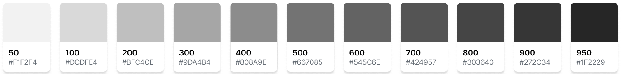
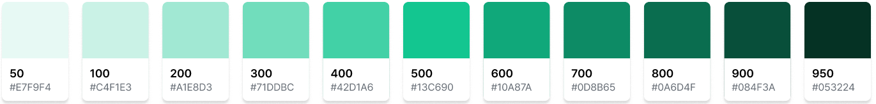
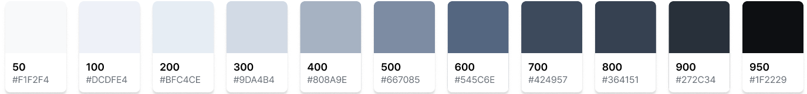













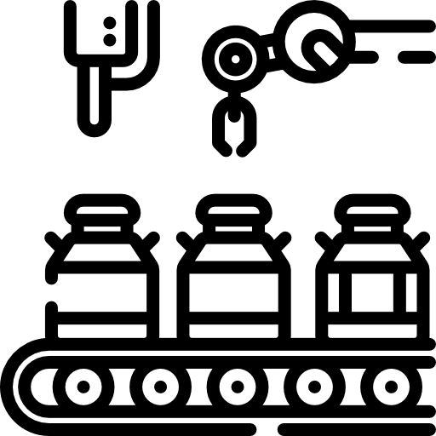











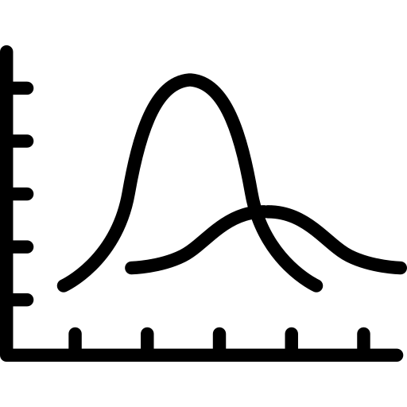


















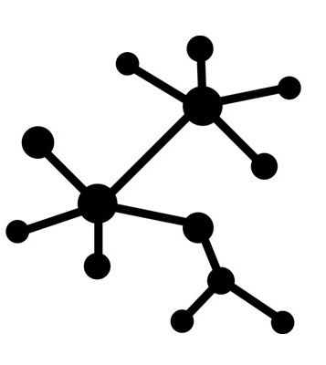
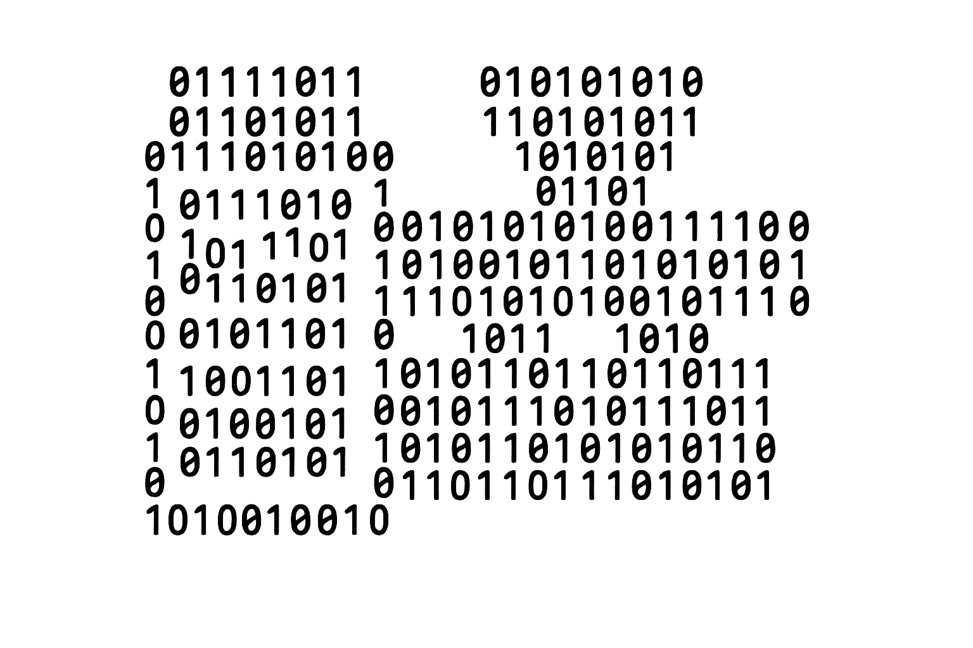







icon
Measures
Asset Administration Shell
SM
Identification
Value: 70
SM
Documentation
Unit
K
SM
TechnicalData
Temperature
°C
°F
SM
OperationData
Name: Celcius Temperature
Unit: °C
Datatype: float
Description: …
Asset: Machine 1
SM
BOM
Semantic
⋮
Perform
Machine A
Process B
y
Produce
Temp Error
Related
Product
Factory
OEE
OEE
Production
Production
Product C
Graph Data
→ RDF, OWL
Capa
Capa
Quality Issue
Line
Company
Prod.
OEE
Defect(%)
Production
Downtime(h)
Capa

Slide 14



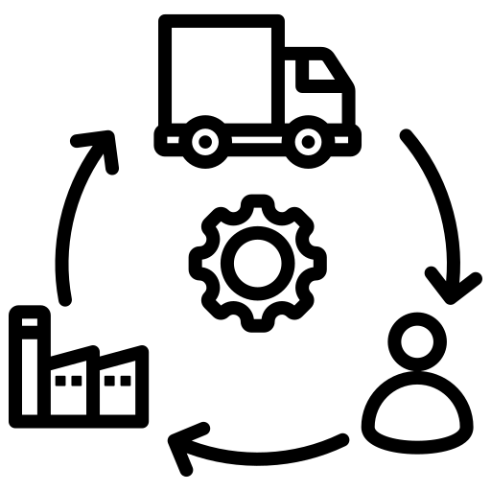


원본 이미지, 도표 원본 자료
Submodel Element
SMC
Sensor_Value
Administration Shell
Asset ID
Asset Administration Shell
SemanticID: C0_20101_001
Header
AAS ID
Prop
Measurement_Temperature
Body
SM
Identification
SemanticID: C0_10100_001
Submodel: Identification
SM
Documentation
Property 1 value:
semantic
Value: 70
Property 2 value:
SM
TechnicalData
Valuetype: xs:float
Submodel: TechnicalData
SM
OperationData
⋮
Submodel Element Collection
SM
BOM
File value
semantic
SM
Energy
Property value
Reference Dictionary(Concept Repositories)
Submodel: OperationData
SM
Quality
Submodel Element List
⋮
Name: Sensor_Value
SemanticID: C0_20101_001
Unit: -
Datatype: -
Description: ….
#00
semantic
Property value
Property value
#01
…
Name: Measurement_Temperature
SemanticID: C0_10100_001
Unit: °C
Datatype: REAL_MEASURE
Description: ….
⋮

